Slide 1






тілек
тілек
тілек
тілек
тілек
тілек
тілек
тілек
тілек
тілек

Slide 2

Сабақтың тақырыбы:
Ақпаратты шифрлау. Практикум
Сабақтың мақсаты:
- Ақпаратты кодтау әдістерін пайдаланып кодтау-декодтау және шифрлау-дешифрлау амалдарын жасайды

Slide 3

Өткенді қайталау:
1. Ақпаратты белгілі бір алфавит арқылы ұсынуды қалай атайды?
2. Берілген тілде жазылған кез келген ақпаратты құрастырып, кодтау үшін пайдаланылатын символдардың шектеулі жиынтығы қалай аталады?
3. Шартты сигналдар жүйесі дегеніміз не?
4. Ашық мәтінді шифрлау үшін криптограф әрқашан нені қолданады?
5. Бұзылуы мен ашылуына қарсы тұра алатын шифрдың қабілетін не деп атайды?

Slide 4

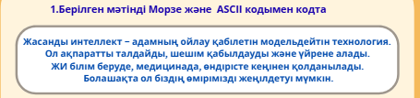
Топтық тапсырма
Дескриптор:
-Ақпаратты дұрыс кодтайды 1 балл;
- кодтау әліппесін қолданады 1балл;

Slide 5

Сергіту сәті:
https://youtu.be/uiV7y3MTG9c?si=G1rAIs8TAVYNsuyp

Slide 6

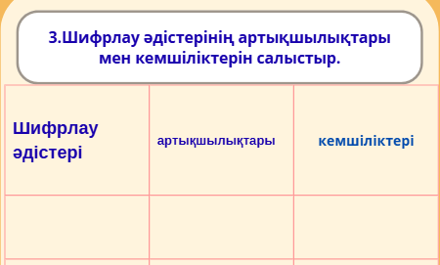
Жұптық тапсырма
Дескриптор:
-шифрлау әдістерінің артықшылықтарын атайды 1балл;
- шифрлау әдістерінің кемшіліктерін атайды 1балл

Slide 7
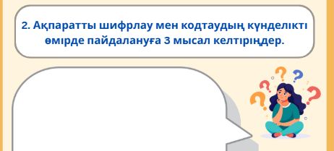
Функционалдық сауаттылық:
Дескриптор:
-шифрлау мен кодтауға мысал келтіреді 1 балл;

Slide 8

ЕБҚ: Сұрақтарға ойланып жауап бер
Шифрлау дегеніміз не? Ақпаратты қорғауда оның маңызы қандай?
Дескриптор:
-сұрақтарға жауап береді 1 балл;

Slide 9
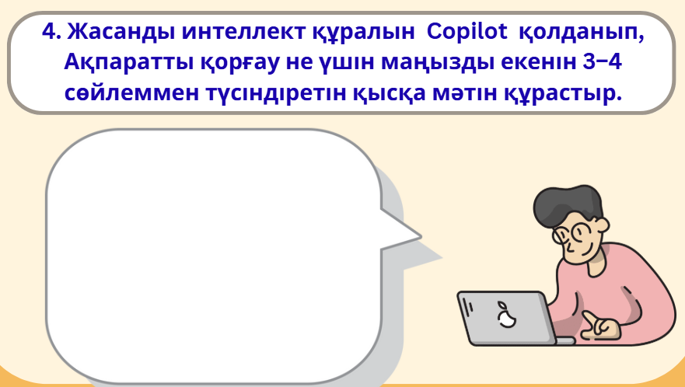
ЖИ мен жұмыс:
Дескриптор:
-Шифрлау ұғымын түсіндіреді 1балл;
-Ақпаратты қорғаудағы рөлін айтады 1балл;

Slide 10
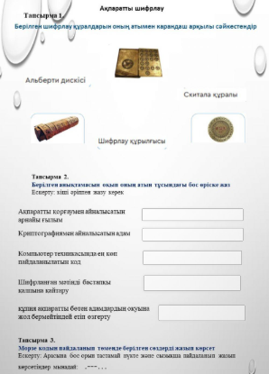
5. Тапсырманы орында:
https://www.liveworksheets.com/worksheet/kk/akparat-shifrlau/1379121#
Дескриптор:
-сұрақтарға жауап береді;

Slide 11

Қорытынды сұрақтар:
1.Ойын сәтті шығу үшін ойын құрудың қай кезеңдеріне ерекше назар аудару керек деп ойлайсың?
2.Scratch-тің ортасында құрастырылған ойындардың басқа программаларда құрастырылған ойындардан қандай ерекшелігі бар?
Дескриптор:
-сұрақтарға жауап береді;

Slide 12
Үй тапсырмасы:
Шығармашылық тапсырма:
Өзің ойлап тапқан қарапайым шифр әдісін (әріпті белгілермен алмастыру, керісінше жазу, т.б.) құрастыр да, сөйлемді сонымен кодта.

Slide 13






12
12
11
11
1
9
1
13
9
15
12
13
19
15
5
11
19
4
5
8
1
14
9
4
13
8
14
15
19
18
5
3
10
4
8
18
14
3
10
12
6
11
20
18
3
6
16
10
12
20
1
7
11
9
16
13
1
7
15
6
9
19
13
5
2
20
17
16
15
4
19
2
8
7
5
17
14
4
8
2
14
18
17
3
10
18
3
6
12
10
20
11
6
16
1
20
7
9
13
16
15
7
19
2
5
17
4
8
2
14
17
18
3
10
6
20
16
7
2
17

